Slide 1

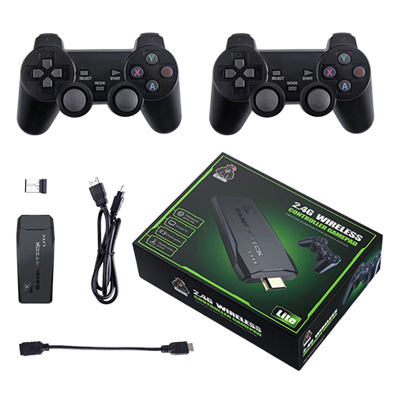
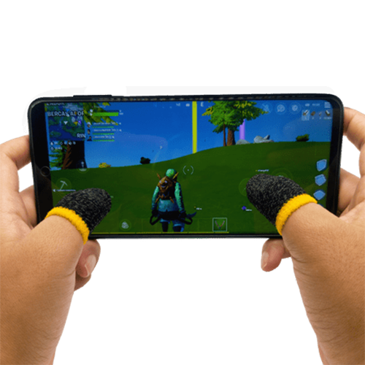
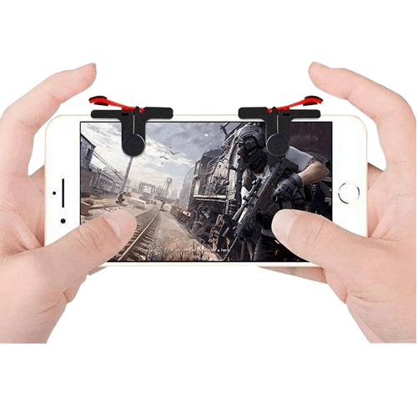
CATALOGO DE VIDEOJUEGOS
MAKROTECNO
Tecnologia a tu alcance

Slide 2
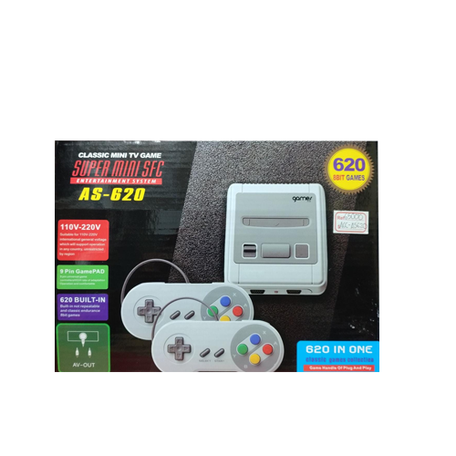
ZONA GAMER
CONSOLA DE JUEGOS SUPER MINI SFC REF: AS-620 TRAE 620 JUEGOS REF: GB-AS620
$ 65.000

Slide 3
ZONA GAMER
CONSOLA RETRO 10000 JUEGOS CON ADAPTADOR HDMI REF: ACC-CR10K
$ 160.000

Slide 4
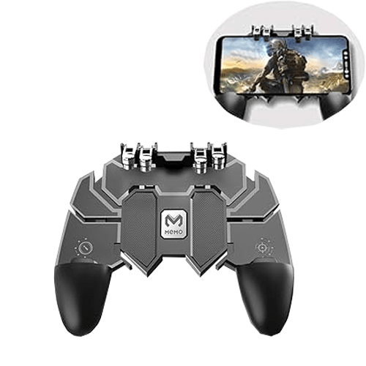
ZONA GAMER
CONTROL DE JUEGO PUBG MOBILE REF: AK-66
$ 20.000

Slide 5
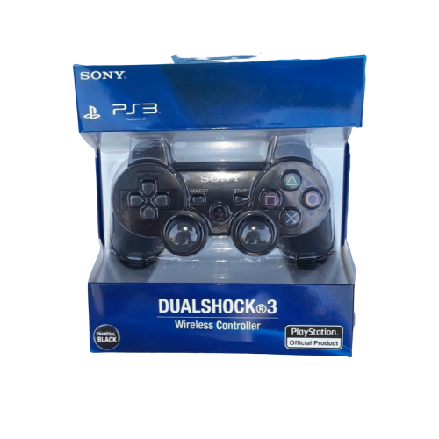
ZONA GAMER
CONTROL DE PLAY STATION PS3 DUALSHOCK 3 REF: CTR-CE99
$ 45.000

Slide 6
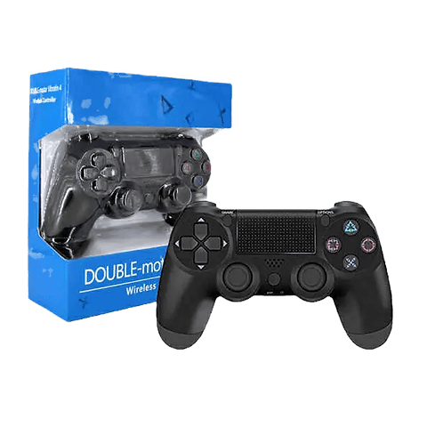
ZONA GAMER
CONTROL DE PLAY STATION PS3 DUALSHOCK 4 REF: CTR-CE100
$ 70.000

Slide 7
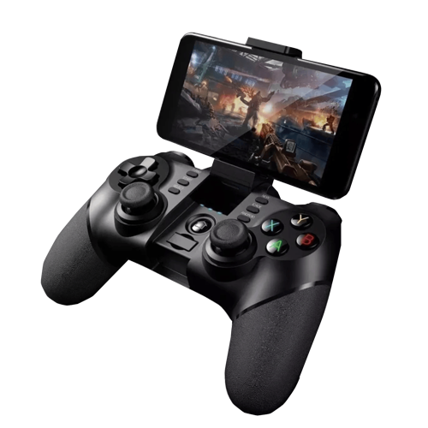
ZONA GAMER
CONTROL NIA DE JUEGO PARA CELULAR INALAMBRICO REF: PG-9076
$ 80.000

Slide 8
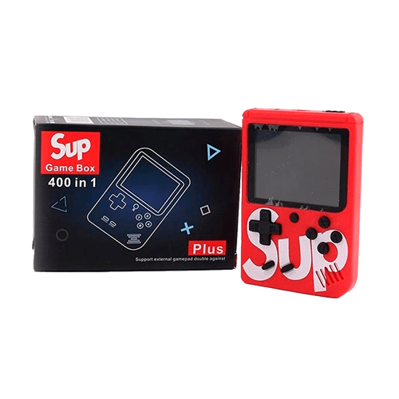
ZONA GAMER
GAMEBOY CON UN CONTROL VIENE 400 JUEGOS REF: GB-400
$ 45.000

Slide 9
ZONA GAMER
GATILLOS FUEGO LIBRE PUBG MOVIL JOYSTICK GAMEPAD REF: ACC-GT02
$ 10.000

Slide 10
ZONA GAMER
GUANTES FUNDAS PARA LOS DEDOS REF: ACC-GJ
$ 7.000

